Slide 1
Gaze-LLE による視線推定

Slide 2
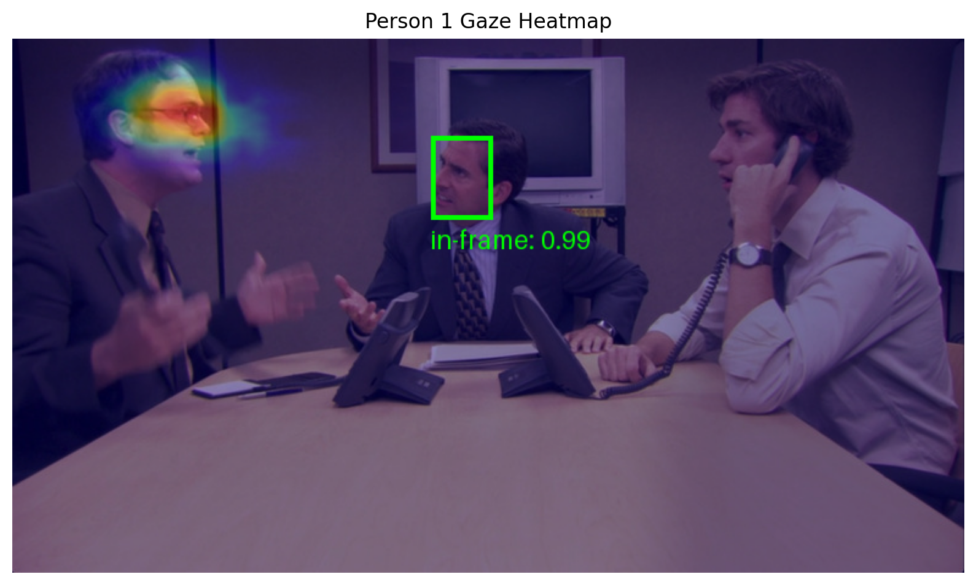

Slide 3
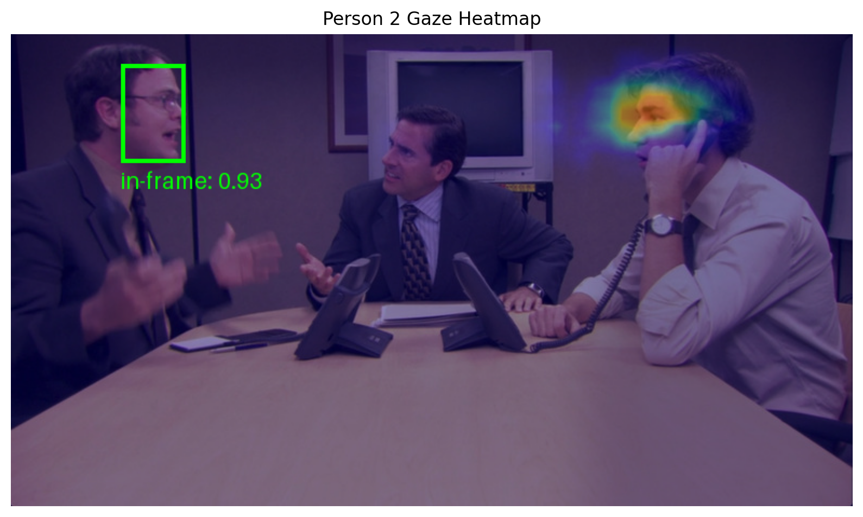

Slide 4
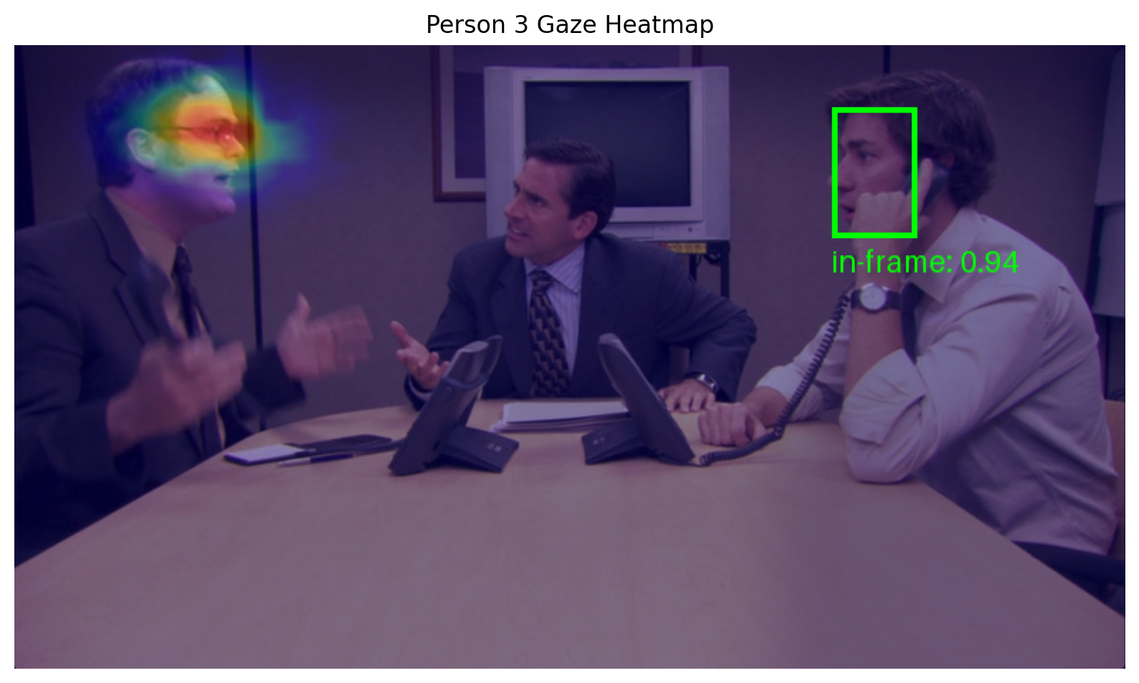

Slide 5
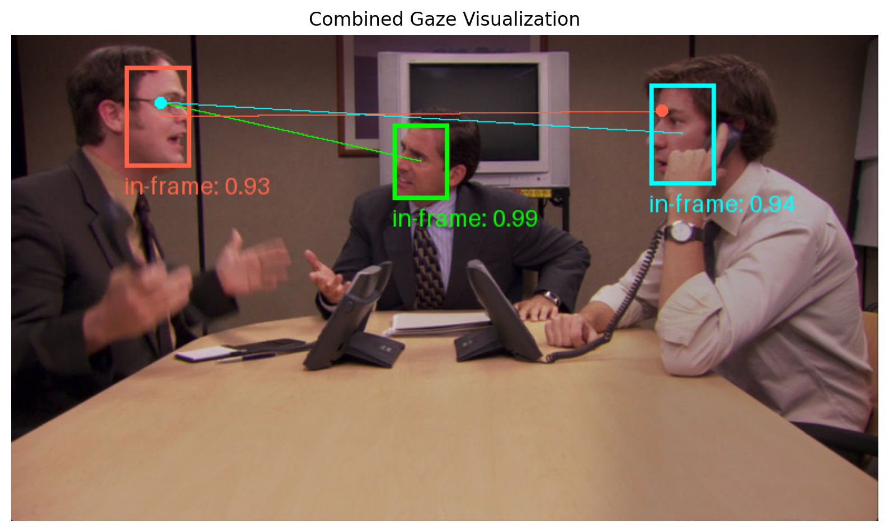

Slide 6
視線推定とは
画像内の人物がどの位置を見ているかを特定
技術的課題
視線方向は頭部の向きと目の動きから決まる。
加えて、シーン全体のどこに注目対象があるかを推定する。
Gaze-LLEの解決方法
技術の組み合わせ
顔検出→専用のAI（RetinaFace）
画像全体の理解 → DINOv2が担当（シーン構造、物体配置を認識）
視線方向の推定 → DINOv2 とは別の学習済身ニューラルネットワーク

Slide 7
DINOv2の役割
画像認識における特徴抽出
画像はピクセルの集まり
特徴抽出は、ピクセル値から「人物の位置」「物体の配置」「空間の構造」といった意味情報を取り出す処理である。
DINOv2の性能
1億枚以上の画像で学習済み
物体やシーン構造を認識
Gaze-LLEでの使用方法
DINOv2が出力する特徴を基に視線を計算する。

Slide 8
RetinaFaceによる顔検出
顔検出が必要な理由
画像内に複数人がいる場合、各人物を区別する必要がある。
また、視線は頭部と目の位置関係から決まる。頭部位置は必要な情報である。
RetinaFaceの出力
画像内の全顔領域
各顔の矩形座標
目、鼻、口の5点座標
検出結果の利用方法
顔座標をGaze-LLEに与える

Slide 9
全体の処理フロー
ステップ1：対象人物の特定
RetinaFaceが画像から顔を検出し、各人物を識別する。
ステップ2：シーン理解
DINOv2が画像全体から特徴を抽出し、物体配置や空間構造の情報を取得する。
ステップ3：視線計算
Gaze-LLEが顔位置と抽出された特徴を統合し、各人物の視線方向を計算する。
ステップ4：結果出力
64×64の確率分布として出力する。各マスの値は、その位置が注視点である確率を表す。

